Slide 1
Основы защиты информации
Ржеутская Надежда Викентьевна
Ассистент кафедры ИСиТ

Slide 2
Авторское право и смежные права
Законодательство Республики Беларусь об авторском праве и смежных правах основывается на Конституции Республики Беларусь и состоит из Гражданского кодекса Республики Беларусь, Закона Республики Беларусь «Об авторском праве и смежных правах», нормативных правовых актов Президента и Правительства Республики Беларусь, других актов законодательства Республики Беларусь.

Slide 3
Основные положения авторского права
Авторское право распространяется на произведения науки, литературы и искусства, существующие в какой-либо объективной форме. Оно возникает в силу факта их создания. Для возникновения и осуществления авторского права не требуется соблюдения каких-либо формальностей.
Субъектами авторского права являются авторы (соавторы), наследники и иные правопреемники.
Первичными субъектами авторского права являются авторы произведений. Автор – физическое лицо, творческим трудом которого создано произведение. Если произведение создано совместным творческим трудом двух или более лиц, они признаются соавторами. При отсутствии доказательств иного автором произведения считается лицо, указанное в качестве автора на оригинале или экземпляре произведения (презумпция авторства).

Slide 4
По закону субъектами авторского права в части имущественных прав, кроме авторов произведений, могут быть:
наследники авторов;
наниматели авторов служебных произведений;
юридические лица и физические лица, заключившие с авторами и их наследниками договоры на использование произведений науки, литературы и искусства;
правопреемники юридических и физических лиц;
организации, управляющие имущественными правами авторов на коллективной основе.

Slide 5
Классификация объектов авторского права
Авторское право распространяется как на обнародованные, так и на необнародованные произведения, существующие в какой-либо объективной форме:
письменной (рукопись, машинопись, нотная запись и др.);
устной (публичное произнесение, публичное исполнение и др.);
звуко- или видеозаписи (механическая, магнитная, цифровая, оптическая и др.);
изображения (рисунок, эскиз, картина, карта, план, чертеж, кино-, теле-, видео-, фотокадр и др.);
объемно-пространственной (скульптура, модель, макет, сооружение и др.);
электронной, в том числе цифровой.

Slide 6
Объекты авторского права:
литературные произведения;
драматические и музыкально-драматические произведения, произведения хореографии и пантомимы и другие сценарные произведения;
музыкальные произведения с текстом и без текста;
аудиовизуальные произведения;
произведения изобразительного искусства;
произведения прикладного искусства и дизайна;
произведения архитектуры, градостроительства и садово-паркового искусства;
фотографические произведения, в том числе произведения, полученные способами, аналогичными фотографии;
карты, планы, эскизы, иллюстрации и пластические произведения, относящиеся к географии, картографии и другим наукам;
компьютерные программы;
произведения науки;
производные произведения;
составные произведения – сборники.

Slide 7
Не являются объектами авторского права:
официальные документы (правовые акты, судебные постановления, иные документы административного и судебного характера, учредительные документы организаций), а также их официальные переводы;
государственные символы и знаки (флаг, герб, гимн, государственные награды, денежные и иные знаки, почтовые марки);
произведения народного творчества, авторы которых не известны.
Авторское право не распространяется на собственно идеи, методы, процессы, системы, способы, концепции, принципы, открытия, факты, даже если они выражены, отображены, объяснены или воплощены в произведении.

Slide 8
Смежные права
Смежные права являются производными от авторских прав. Они распространяются на:
исполнения;
фонограммы;
передачи организаций эфирного или кабельного вещания.

Slide 9
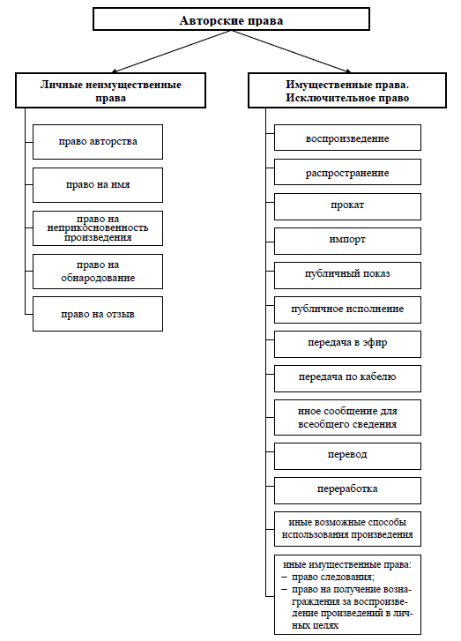
Права авторов, исполнителей и иных право-обладателей

Slide 10
Личные неимущественные права:
право авторства;
право на имя;
право на неприкосновенность произведения;
право на обнародование;
право на отзыв.

Slide 11
Использованием произведения признаются:
воспроизведение произведения;
распространение оригинала или экземпляров;
прокат оригиналов или экземпляров произведения;
импорт экземпляров произведения;
публичный показ оригинала или экземпляров произведения;
публичное исполнение произведения;
передача произведения в эфир;
передача произведения по кабелю;
иное сообщение произведения для всеобщего сведения;
перевод произведения на другой язык;
переработка произведения для создания производного произведения;
иные возможные способы использования произведения.

Slide 12
Служебное произведение
К служебным относятся произведения науки, литературы, искусства (их части, имеющие самостоятельное значение), созданные автором по заданию нанимателя или в порядке выполнения обязанностей, обусловленных трудовым договором.
Исключительное право на служебное произведение с момента его создания переходит к нанимателю, если иное не предусмотрено договором между ним и автором. В случаях, предусмотренных договором между нанимателем и автором, если исключительное право на служебное произведение принадлежит нанимателю, автор (наследники автора) имеет право на получение авторского вознаграждения за использование этого произведения.

Slide 13
Автор или иной правообладатель для оповещения о принадлежащем им исключительном праве на произведение вправе по своему усмотрению использовать знак охраны авторского права, который помещается на каждом экземпляре произведения и обязательно состоит из трех элементов:
латинской буквы «C» в окружности;
имени (наименования) правообладателя;
года первого опубликования произведения.

Slide 14
Исполнителю в отношении его исполнения принадлежат личные неимущественные права:
право авторства в отношении исполнения;
право на имя;
право на неприкосновенность исполнения.

Slide 15
Использованием исполнения признаются:
запись исполнения;
воспроизведение записи исполнения;
распространение записи исполнения посредством продажи или иной передачи права собственности;
прокат оригинала или экземпляров записи исполнения;
публичное исполнение записи исполнения, а также публичное исполнение постановки режиссера-постановщика спектакля или ее записи;
передача исполнения или его записи в эфир;
передача исполнения или его записи по кабелю;
иное сообщение исполнения для всеобщего сведения;
иные возможные способы использования исполнения.

Slide 16
Сроки действия авторского права и смежных прав
Личные неимущественные права на произведения науки, литературы и искусства охраняются бессрочно.
Имущественные права действуют в течение всей жизни автора и 50 лет после его смерти.
Имущественные права на произведение, созданное в соавторстве, действуют в течение всей жизни и 50 лет после смерти последнего автора, пережившего других соавторов. Исчисление сроков начинается с 1 января года, следующего за годом, в котором имел место юридический факт, являющийся основанием для начала течения срока.

Slide 17
Истечение срока действия исключительного права на объекты авторского права или смежных прав означает переход этих объектов в общественное достояние. Объекты авторского права или смежных прав, которым на территории Республики Беларусь охрана никогда не предоставлялась, также считаются перешедшими в общественное достояние.
Объекты авторского права или смежных прав, перешедшие в общественное достояние, могут свободно использоваться любым физическим или юридическим лицом без выплаты вознаграждения. При этом должны соблюдаться личные не-имущественные права.

Slide 18
Коллективное управление имущественными правами
В целях обеспечения имущественных прав авторов или иных правообладателей в случаях, когда их практическое осуществление в индивидуальном порядке затруднительно, а также в случаях, когда законодательством предусмотрена выплата вознаграждения за использование произведений или объектов смежных прав, осуществляемое без согласия авторов или иных правообладателей, могут создаваться организации по коллективному управлению имущественными правами.

